Slide 1
Entity Framework
.net Core

Slide 2
Entity Framework - co to jest?
Entity Framework Core ( EF ) to platforma mapowania obiektowo-relacyjnego (ORM) typu open source, którą cechuje łatwość użycia, wieloplatformowość.
Entity Framework generuje obiekty biznesowe oraz encje zgodnie z tabelami baz danych. Obiekt biznesowy jest encją (entity) w wielowarstwowej aplikacji, która działa w połączeniu z dostępem do bazy danych oraz warstwą logiki biznesowej służącą do przesyłania danych.
Dostęp do danych i tworzenie tabel, bazy danych jest niezwykle proste poprzez zastosowanie EF.

Slide 3
Entity Framework - co nam to da?
Entity Framework pozwala na:
Wykonywanie podstawowych operacji CRUD (Create, Read, Update, Delete).
Łatwe zarządzanie relacjami 1 do 1, 1 do wielu oraz wiele do wielu.
Tworzenie relacji dziedziczenia pomiędzy encjami.
Cała logika dostępu do bazy danych może być napisana w języku wyższego poziomu.
Łatwość modyfikacji modelu bazy danych.

Slide 4
Entity Framework - trochę historii
EF Core Version | Release Date
EF Core 3.0 | September 2019
EF Core 2.0 | August 2017
EF Core 1.1 | November 2016
EF Core 1.0 | June 2016

Slide 5
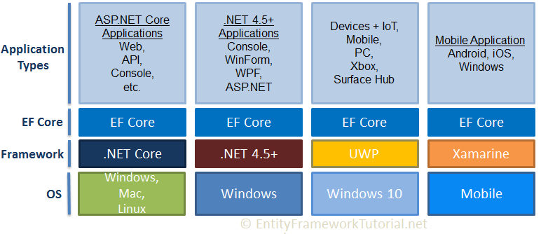
Entity Framework - wykorzystanie

Slide 6
Entity Framework - sposoby
Code First – Jest to zdecydowanie najczęściej spotykana metoda do pracy z bazą danych. Dzieje się tak po prostu dlatego, że programiści ją lubią. Dlaczego? Nie mamy wydzielonych dwóch światów, bazy i kodu, wszystko jest ze sobą połączone. Tworzymy zwykłe klasy obiektów w języku C# i na podstawie właśnie tych klas generowana jest baza danych.
Model First – Zazwyczaj korzystamy z niego gdy po prostu lubimy pracę z wizualnym designerem. W takim przypadku sami tworzymy strukturę bazy danych, tworząc wszystko w designerze, a baza generuje się sama na podstawie tego co zrobiliśmy.
DB First – Korzysta się z tej metody głównie wtedy gdy w zespole mamy architekta bazy danych. W takim przypadku korzystamy z bazy, którą stworzył dla nas architekt. Rolą architekta jest odpowiednie przygotowanie struktury bazy (tabele, relacje, itd.)

Slide 7
Entity Framework - POC
Zaprezentuję wykorzystanie EF na przykładzie w .net Core na przykładzie aplikacji Web z wykorzystaniem modelu MVC.
Głównym celem aplikacji jest ewidencja pojazdów danego dealera samochodów.

